Slide 1
SF-Harris

Slide 2
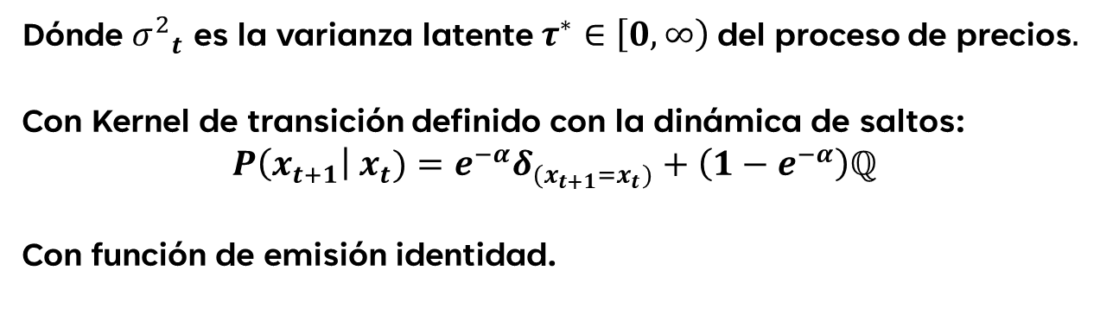
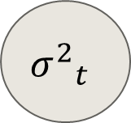
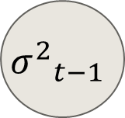
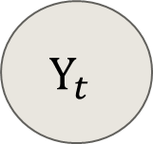
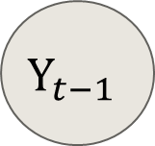
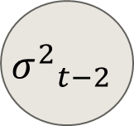
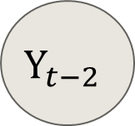
State-space model
Planteamos a priori el SSM como:
$${σ^{2}}_{t−2}$$
$${σ^{2}}_{t−1}$$
$${σ^{2}}_{t}$$
…
$$Y_{t−2}$$
$$Y_{t−1}$$
$$Y_{t}$$
Dónde ${σ^{2}}_{t}$ es la varianza latente $τ^{∗}∈\left[0, ∞\right)$del proceso de precios$.$
Con Kernel de transición definido con la dinámica de saltos:
$$P\left(x_{t+1}\right| x_{t})=e^{−α}δ_{(x_{t+1}=x_{t})}+\left(1−e^{−α}\right)ℚ$$
Con función de emisión identidad.
Tal que sea $Y_{t }$sea una observación “con ruido” de la volatilidad spot.

Slide 3
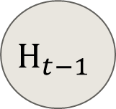
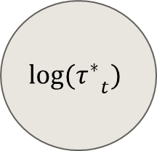
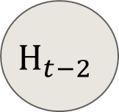
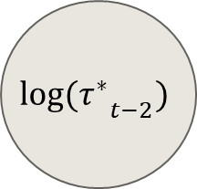


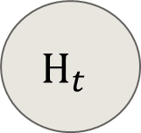
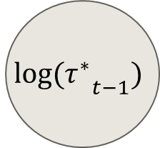
$${log(τ^{∗}}_{t−2})$$
$${log(τ^{∗}}_{t−1})$$
$${log(τ^{∗}}_{t})$$
…
$$H_{t−2}$$
$$H_{t−1}$$
$$H_{t}$$
Partimos del modelo planteado en BNR, 2004:
${r_{t}}^{2} = f_{t} ∗ τ ∗ ε$ ……………... $ε\sim N(0,1)$
Y donde $f_{t}$es la función de periodicidad intradía de la volatilidad, asociada a la U-Shape
Y así definimos las observaciones $H_{t }≔log(\frac{{r_{t}}^{2}}{f(t)})$ tal que:
$$H_{t}∝ {log(τ}^{∗})$$

Slide 4
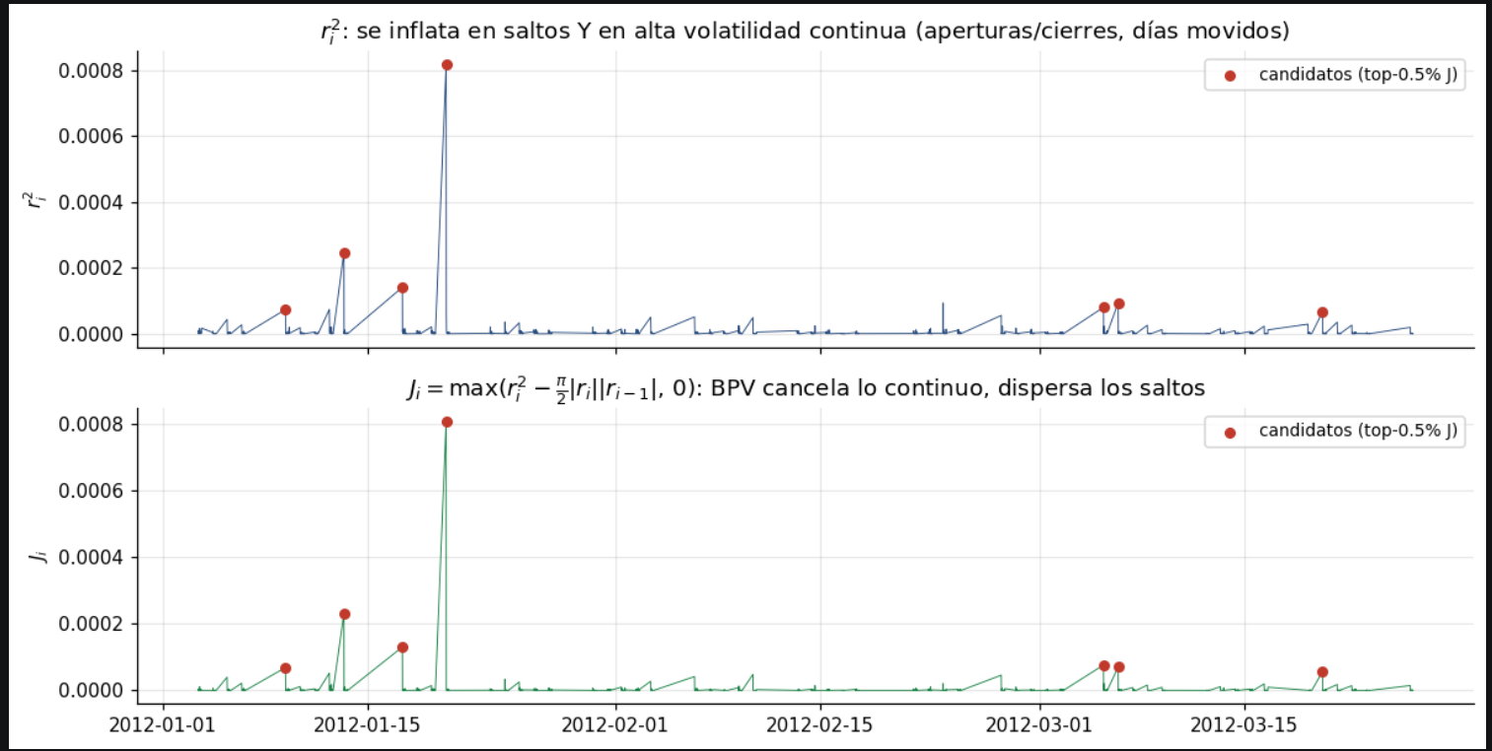
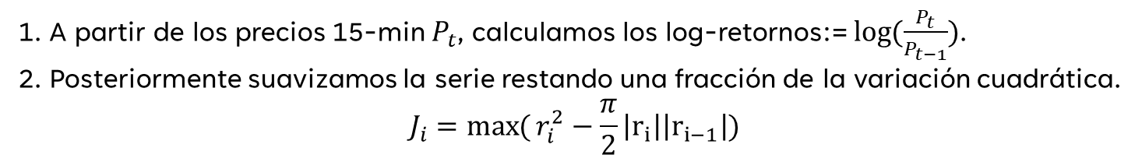
Data transformation
1. A partir de los precios 15-min $P_{t}$, calculamos los log-retornos:= $\log{(\frac{P_{t}}{P_{t−1}})}$.
2. Posteriormente suavizamos la serie restando una fracción de la variación cuadrática.
$$J_{i}=\max{(}r_{i}^{2}−\frac{π}{2}\left|r_{i}\right|\left|r_{i−1}\right|)$$

Slide 5
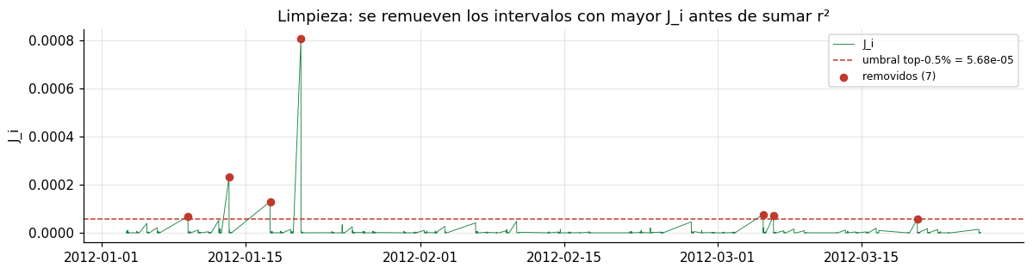
Data transformation
3. Removemos x% escogido de los outliers

Slide 6
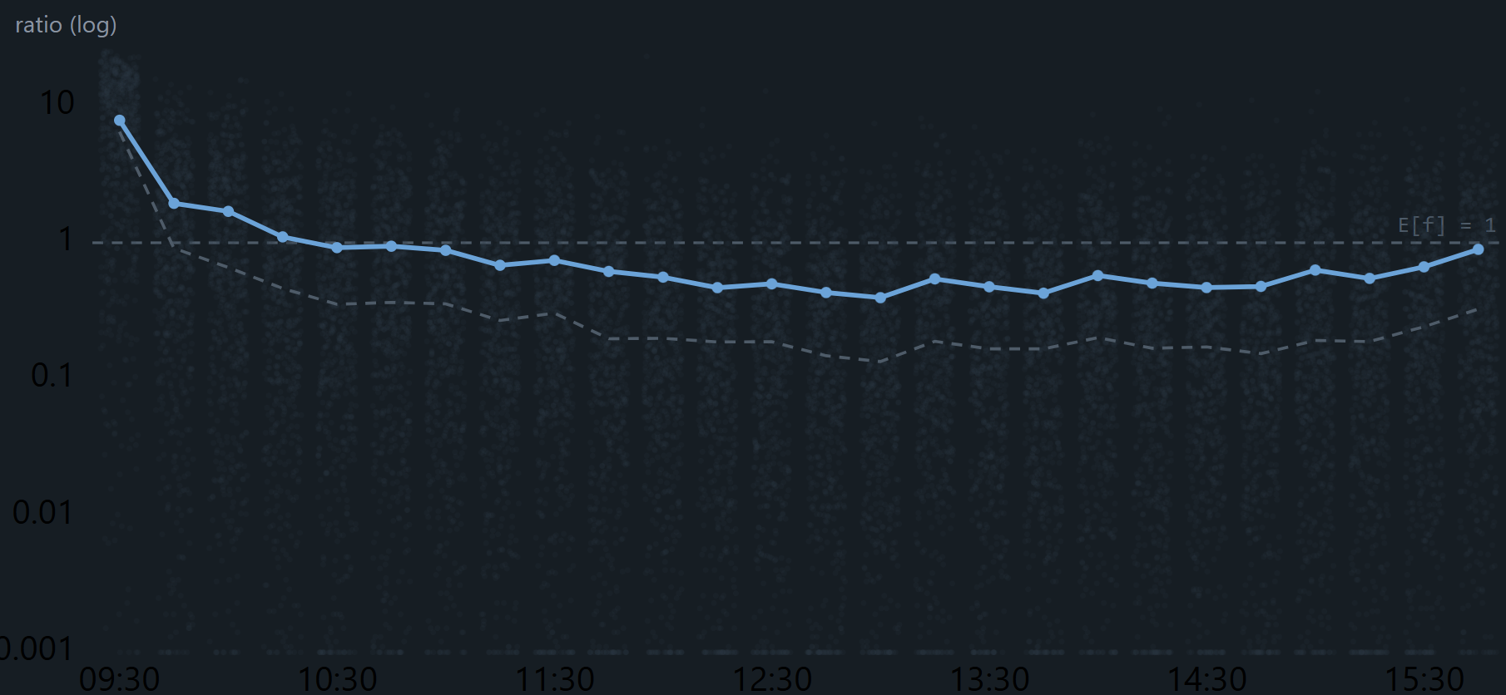
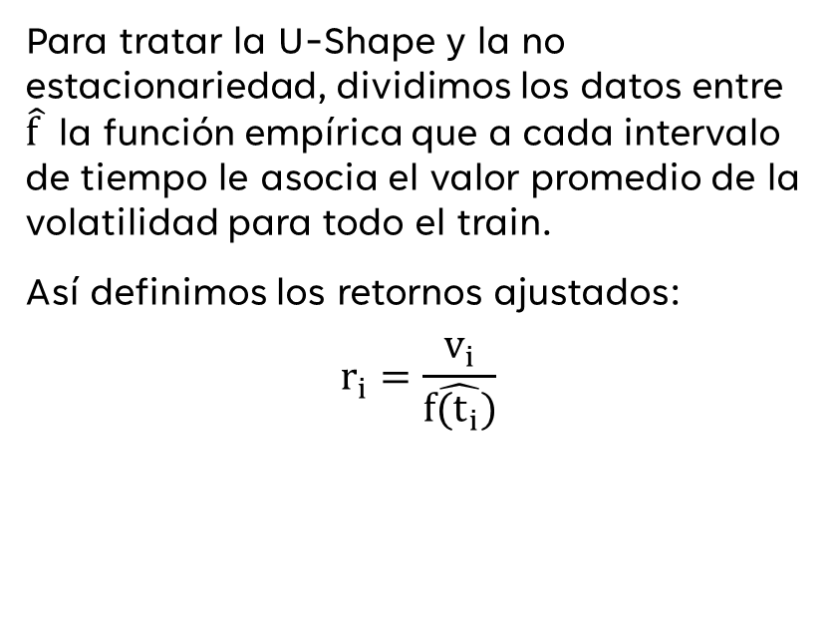
Intraday periodicity
Para tratar la U-Shape y la no estacionariedad, dividimos los datos entre $\hat{f }$ la función empírica que a cada intervalo de tiempo le asocia el valor promedio de la volatilidad para todo el train.
Así definimos los retornos ajustados:
$$r_{i}=\frac{v_{i}}{\hat{f(t_{i})}}$$

Slide 7
Intraday Periodicity
$f_{t}$ generada a partir de los datos de todo el train.

Slide 8
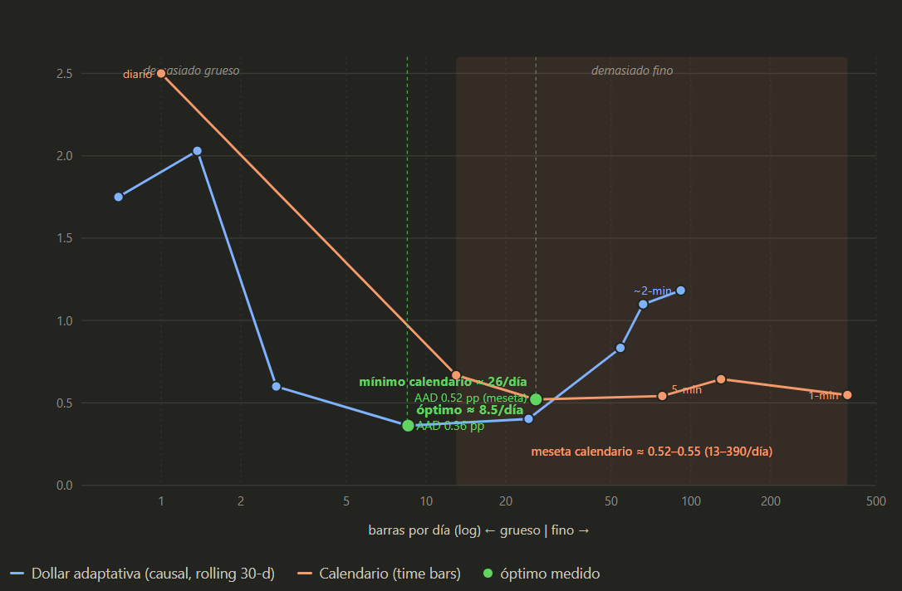
Alternativa Calendar bars
Construcción de Calendar Bars (Test Branch) para
corregir U-Shape.
Basado en el volumen del día anterior, construimos
Volume buckets para tener “n” barras por día.
Comparando; al usar barras Calendario de 15-min,
tendremos ~26 barras en el día.
Producto innovador con un diseño atractivo, elegante y funcional.
AAD vs frecuencia — ¿óptimo ni muy fino ni muy grueso?

Slide 9
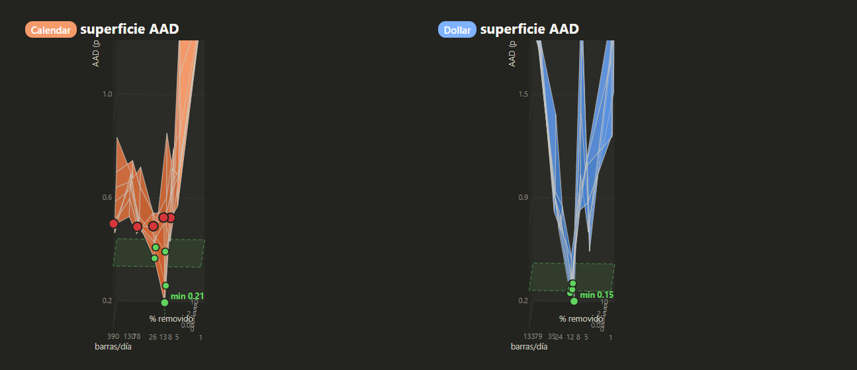
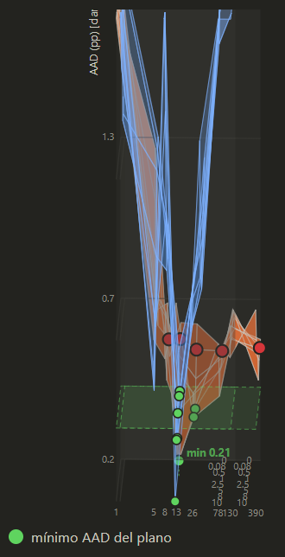
Dollar vs Calendar bars
AAD 3D — grid (barras/día × %removal) calendar vs dollar
Corrimos un Grid-Search (%umbral cleaning, bars per day) -> AAD.
De los 67 modelos obtenidos con AAD <0.8 tanto IS & OOS; 51 son de Calendar Bars y 16 de Dollar Bars.

Slide 10
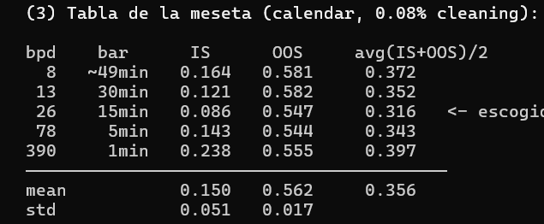
Meseta óptima
Después de un análisis de sensibilidad sobre los ejes. La sección de modelos más estable entres IS y OOS son 0.08% cleaning y {8, 13, 26, 78, 390} bpd.

Slide 11
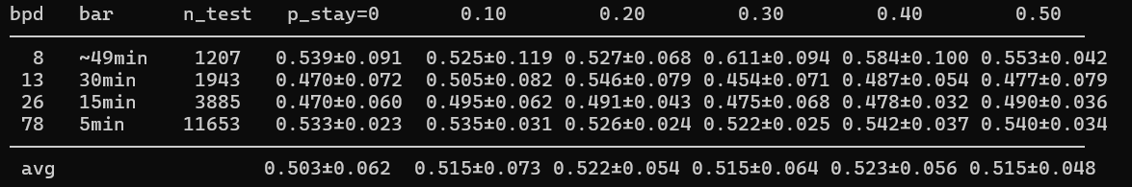

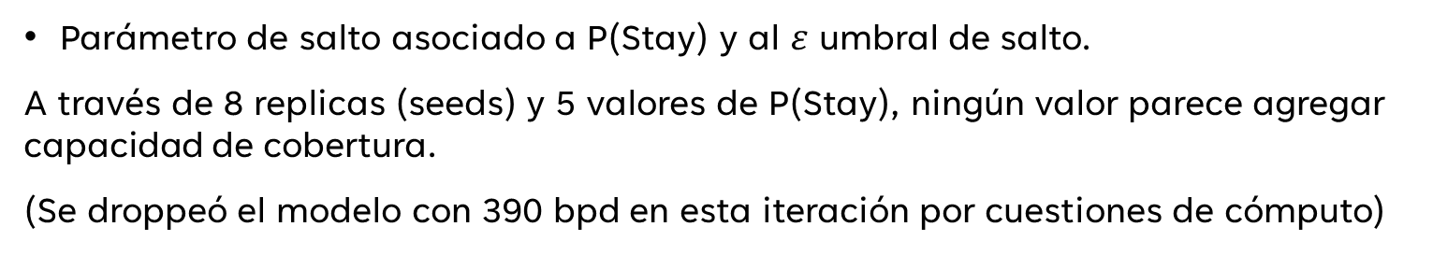
Estimación de $α$
Parámetro de salto asociado a P(Stay) y al $ε$ umbral de salto.
A través de 8 replicas (seeds) y 5 valores de P(Stay), ningún valor parece agregar capacidad de cobertura.
(Se droppeó el modelo con 390 bpd en esta iteración por cuestiones de cómputo)

Slide 12
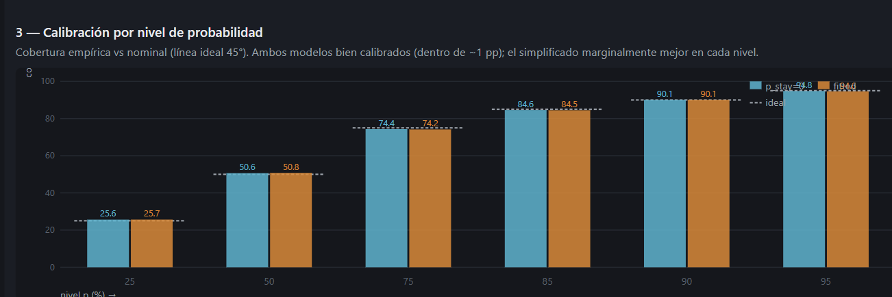
P(Stay):
0 vs 0.387
p_stay=0 (iid-Q) vs fitted p_stay=0.37 — cal 15-min/0.08%

Slide 13
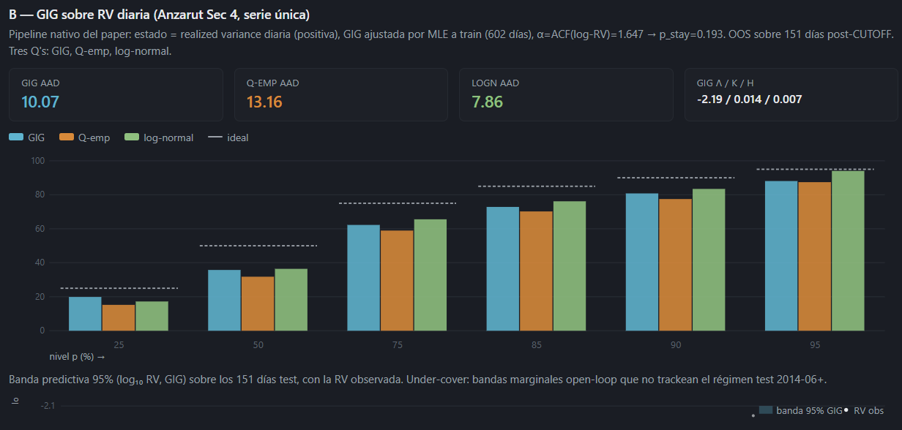
¿Qué pasa en retornos diarios?
Si queremos pasar a un gráfico diario, la ventaja de Q-emp se pierde y regresamos a lo estándar de la literatura. El modelo Log-Normal
GIG (Inversa Gaussiana Generalizada) — meseta intradía + RV diaria

Slide 14
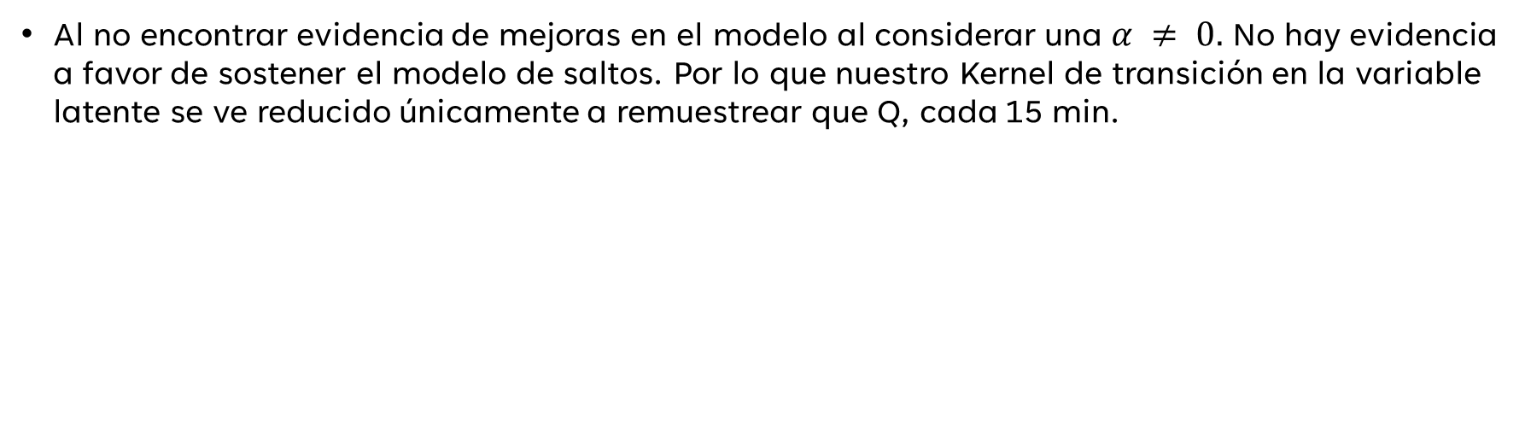
Análisis
Al no encontrar evidencia de mejoras en el modelo al considerar una $α ≠ 0.$ No hay evidencia a favor de sostener el modelo de saltos. Por lo que nuestro Kernel de transición en la variable latente se ve reducido únicamente a remuestrear que Q, cada 15 min.

Slide 15
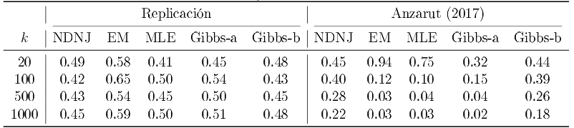
Resultados Simulación Q

Slide 16
Finanzas
 | Año 1 | Año 2 | Año 3
Ingresos
Usuarios | 50 000 | 400 000 | 1 600 000
Ventas | 500 000 | 4 000 000 | 16 000 000
Precio medio por venta | 75 | 80 | 90
15 % de los ingresos | 5 625 000 | 48 000 000 | 216 000 000
Beneficio bruto | 5 625 000 | 48 000 000 | 216 000 000

Slide 17
Gracias
Brita Tamm
502-555-0152
brita@firstupconsultants.com
www.firstupconsultants.com

